Slide 1

西雅图国际教育集团
Seattle International Education Group

Slide 2

1. 魅力之城-西雅图
2. 美国名校-西北大学
3. 游学项目特色
4. 游学项目行程
5. 游学项目费用

Slide 3

魅力之城—西雅图
西雅图（Seattle）位于华盛顿州，是美国太平洋西北区最大的城市，建立于1850年代。西雅图的面积为369.2平方公里，其中41.16%的面积是水面。城市风光优美，设施先进，人口约为57万。

Slide 4


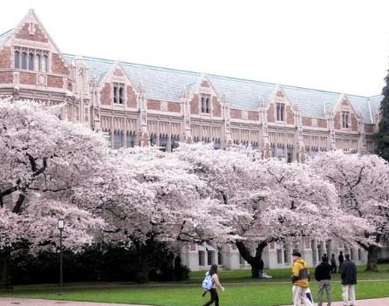
西雅图是世界著名的文化之城、生态之城、浪漫之城。西雅图文化氛围浓厚，附近有多所知名大学，如华盛顿大学、西北大学等。36%的市民拥有硕士学历，远高于美国平均水平。

Slide 5
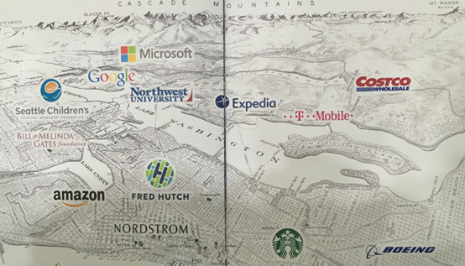
多所知名企业在西雅图设有总部或分支，包括微软、谷歌、亚马逊、波音、T-Mobile等。西雅图还因咖啡而知名，是星巴克咖啡的起源地。

Slide 6
游学基地-西北大学
西北大学成立于1934年，是美国大学联盟认可的，私立的，非盈利性综合性大学，该大学因其高水平的教学和当地企业紧密合作而极富盛名。
西北大学的师生比例为极低，全部采取小班教学，平均课堂人数22人。学生从导师处得到特别关注。
西北大学和西雅图地区的企业和中小学有广泛合作。学生有机会到知名企业实习，毕业生就业率一直在95%以上。

Slide 7
西雅图科技文化之旅：项目特色
游学项目辅导老师来自西雅图西北大学，具有深厚的培训和教学经验。
采用导师制（Mentor System），大学国际项目官员全程担当学习和生活导师（1导师：15学生），回答夏令营学生的各方面问题。
入住美国西北大学宿舍，校车接送，安全可靠。
在西雅图一地进行学习交流，深入透彻了解美国文化和教育；在美国最安全、最优美、最有创新精神的生活和学习。
与多家公立和私立教育机构保持合作，深度了解美国教育体系。
参观美国科技企业，与美国科技人士座谈，了解就业环境

Slide 8

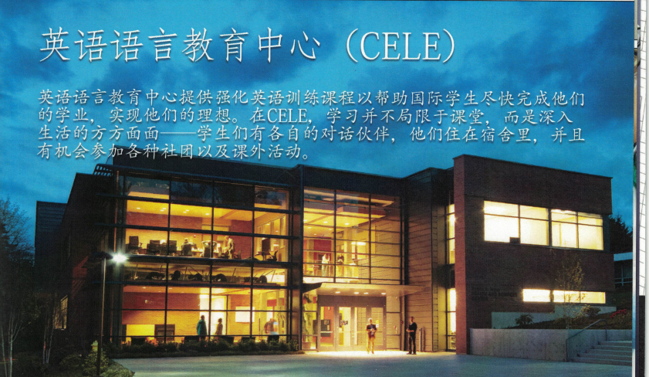
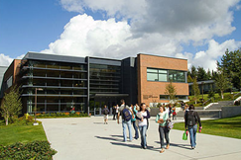
西雅图科技文化之旅：学习篇
学生将在西北大学英语教学中心参加一系列课程：美国社会文化、美国科技发展、美国体育文化、美国大学申请辅导、美式分组学习讨论、英语作为第二语言（ESL）等。

Slide 9
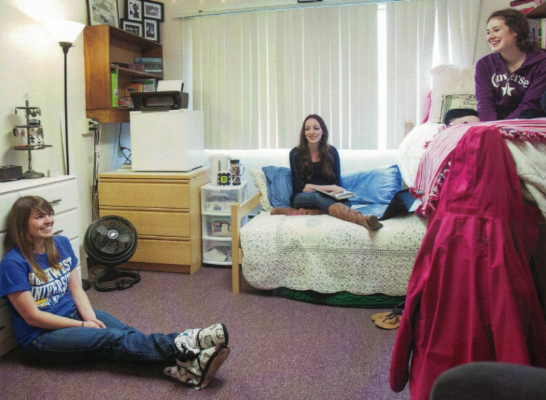
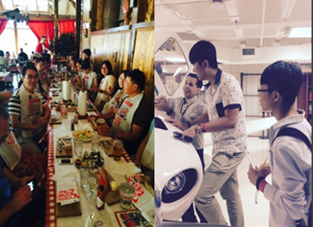
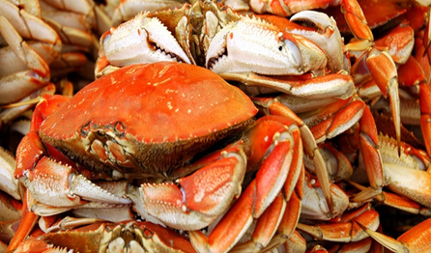
西雅图科技文化之旅：生活篇
团员将入住西北大学学生公寓
上课期间在校内学生餐厅进餐
并将在参观期间，在西雅图品尝特色海鲜大餐。

Slide 10
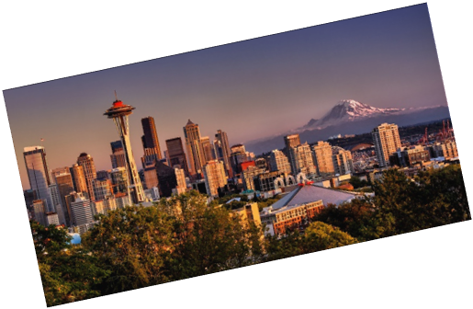
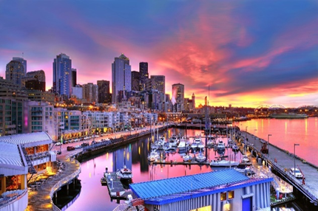
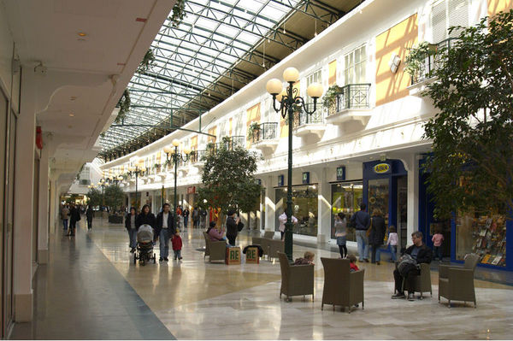
西雅图科技文化之旅：游历篇
西雅图市区
夜游华盛顿湖
雷尼尔雪山
Outlets疯狂购物

Slide 11

往期学生风采

Slide 12

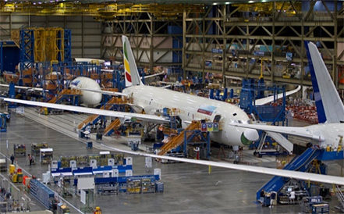


西雅图科技文化之旅：参观知名企业
学生将参观：
谷歌总部
微软公司
波音工厂
星巴克旗舰店
华盛顿大学

Slide 13
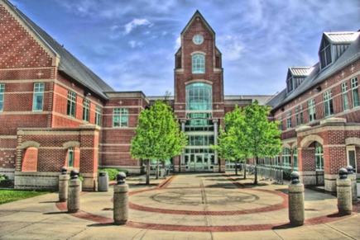

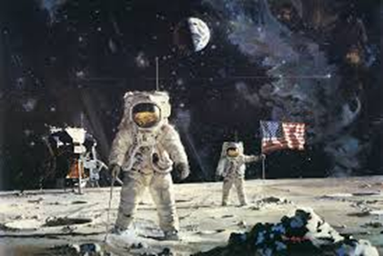
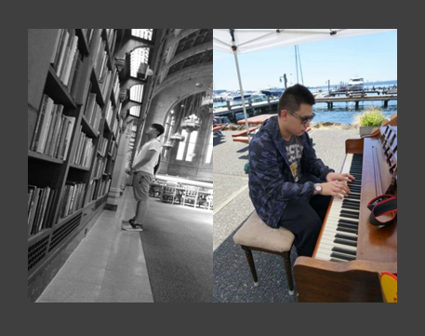

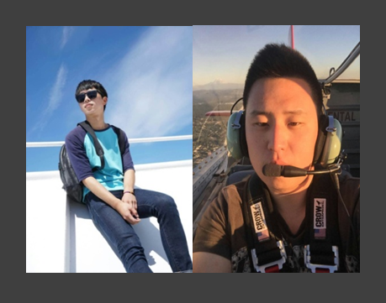
西雅图科技文化之旅：体验美国文化
团员将体验最正宗的美国校园文化生活、航空航天体验活动、美式棒球课、保龄球、校园自助午餐、普吉特湾游轮航行、美式露天烧烤、媒体见面会

Slide 14

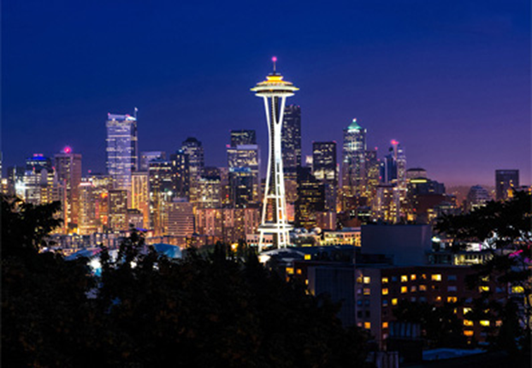
What’s a typical Day like?
典型的一天怎样过？
8:00-9:00 起床和早餐
9:00-12:00 全英文精品课程
12:00 – 13:00 校内食堂午餐
13:00 – 17:00 游历和参观
18:00 – 21:00 校内或外出就餐
19:00-21:00 座谈和娱乐活动
23:00 就寝
上午学，下午游，晚上聊。
很充实哦！

Slide 15
启程 |  | 从中国出发，航班待定
第一天 | 上午 | 休整
 | 下午 | 夏令营说明会，校方领导会面，参观校园，联谊活动
第二天 | 上午 | 英语课程：美国社会文化
 | 下午 | 西雅图城市之旅：太空针塔、派克市场
第三天 | 上午 | 英语课程：美国热点新闻
 | 下午 | 游轮之旅：西雅图港湾与海岸线
第四天 | 上午 | 英语课程：科技创新
 | 下午 | 棒球体验课堂
第五天 | 上午 | 英语课程：科技发展
 | 下午 | 科技之旅：参观谷歌与微软总部
第六天 | 上午 | 英语课程：美国社会文化
 | 下午 | 世界知名学府-华盛顿大学游览
第七天 | 上午 | 波音工厂-飞机生产车间参观
 | 下午 | 西雅图Outlets购物
第八天 | 全天 | 雷尼尔雪山朝圣之旅，保龄球
第九天 | 上午 | 英语课堂：美国娱乐文化
 | 下午 | 星巴克体验店，感受咖啡文化
第十天 | 上午 | 英语课程：美国体育文化
 | 下午 | 美国大学申请辅导
第十一天 | 全天 | “探索宇宙的奥秘”主题活动 ；校内食堂晚餐，媒体见面会
第十二天 | 上午 | 英语课堂：ESL英语课程
 | 下午 | 咖啡之旅：参观星巴克旗舰店
第十三天 | 上午 | 英语课堂：ESL英语课程
 | 下午 | 湖边公园烤肉聚会，消遣娱乐
第十四天 | 上午 | 总结会，纪念品颁发
 | 下午 | 前往机场，返回中国
具体行程

Slide 16
招生简章与费用说明
游学时间：2016.07.16 – 2016.07.30 （14天）
出发城市：北京
游学总费用：38000元
招生对象：我校正式在读学生，18岁以上。
报名截止时间：2016.04.04
费用包含：国际往返机票，国际旅行保险，学费与交通费，参观活动门票、住宿、签证服务费、餐费等。
费用不含：个人消费、小费、国内航班费用、VISA签证费等第三方费用。
总结：除了不包签证费（160美元）和个人消费，38000元覆盖了你此行的所有费用！

Slide 17
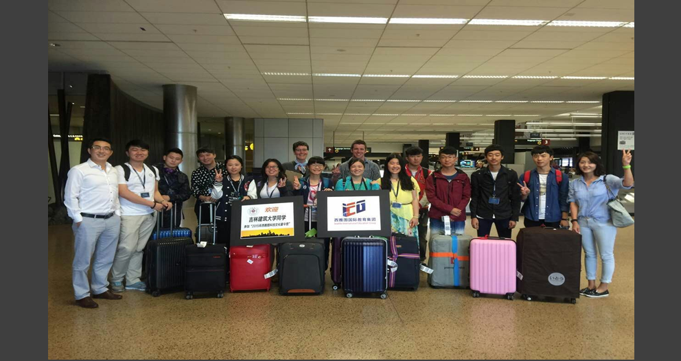
2015期夏令营学员反馈
这是一次美好的经历，我深深地被西雅图的文化氛围和美丽景色吸引。不仅如此，我还认识了一批可爱的小伙伴们。这次夏令营之后，我决定申请到美国读研。
——尹同学，21岁
IEG和美国老师都非常负责，整个过程大家都很开心。行程安排的很满、很有意义。
——杨同学，22岁
也玩了，也学了。真的很想再体验一次！
——李同学，19岁

